Slide 1
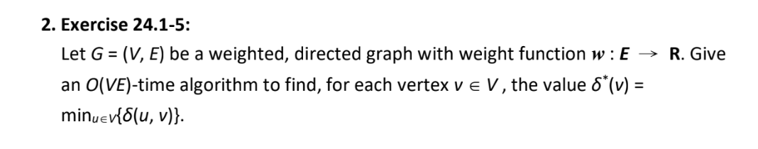
HW10 – 第二題

Slide 2

$$δ^{∗}\left(v\right)=\min_{u∈V}\{δ(u,v)\}$$
定義包含 v 本身，而 v 到 v 的距離訂為 0
定義包含 v 本身，而 v 到 v 的距離訂為含 v 的最小迴圈值
定義不包含 v 本身

Slide 3
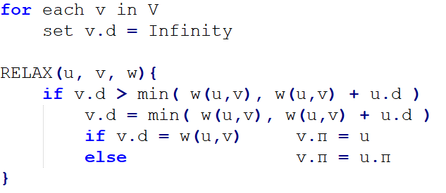
演習課解法： 2. 定義包含 v 本身，而 v 到 v 的距離訂為含 v 的最小迴圈值

Slide 4
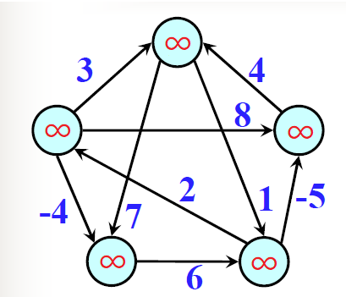
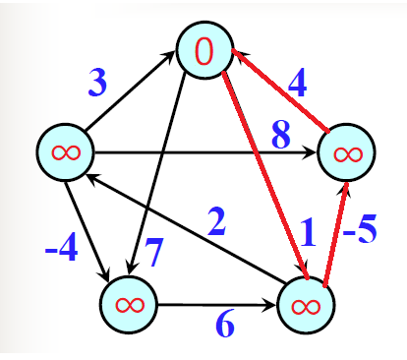

演習課解法： 2. 定義包含 v 本身，而 v 到 v 的距離訂為含 v 的最小迴圈值
$$algorithm previous page$$

Slide 5
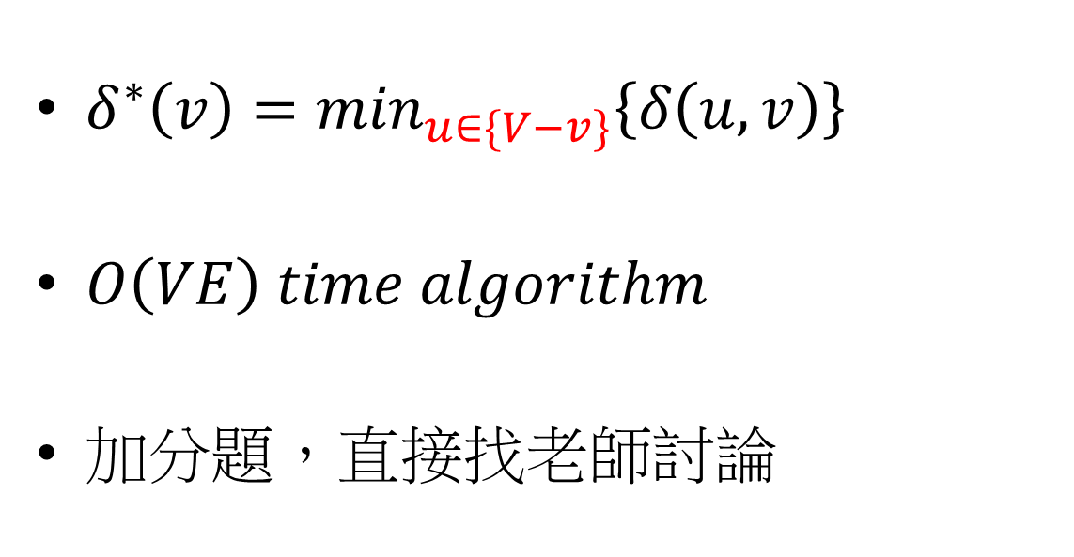
How about 3. 定義不包含 v 本身？
$δ^{∗}\left(v\right)=\min_{u∈\{V−v\}}\left\{δ\left(u,v\right)\right\}$
$O\left(VE\right) time algorithm$
加分題，直接找老師討論

